Slide 1
M152 Präsentation
To-Do App

Slide 2
Inhalt
Projektaufgabe
Projektspezifikationen
Einzelne Kriterien
Allgemeine Kriterien
Planung
Implementierung des Frontends
Implementierung des Backends
Tests
Ergebnis
Verbesserungsmöglichkeiten
Demo

Slide 3
Projektauftrag
33h Arbeitsaufwand
Individuell
Applikation mit GUI und Backend
Kriterien nach IPA Standardkriterien
3 Individuelle Kriterien

Slide 4
Einzelne Kriterien
Kriterium 1: Plausibilisierung der Benutzer-Eingaben
Z.B. Keine Buchstaben bei Alterseingabe
Kriterium 2: Schichtentrennung (Applikation)
Aufteilung in Presentation Logic, Business Logic und Service Layer
Kriterium 3: Kommentare im Quellcode
Code ist sinnvoll dokumentiert

Slide 5

Allgemeine Kriterien
Use Cases
Evaluation der Technologien
Struktur Beschreibung
Testkonzept
Quellenverzeichnis
Arbeitsjournal

Slide 6
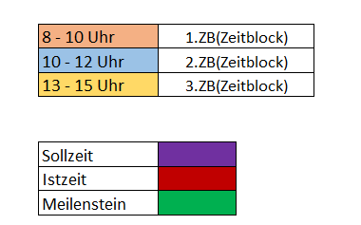
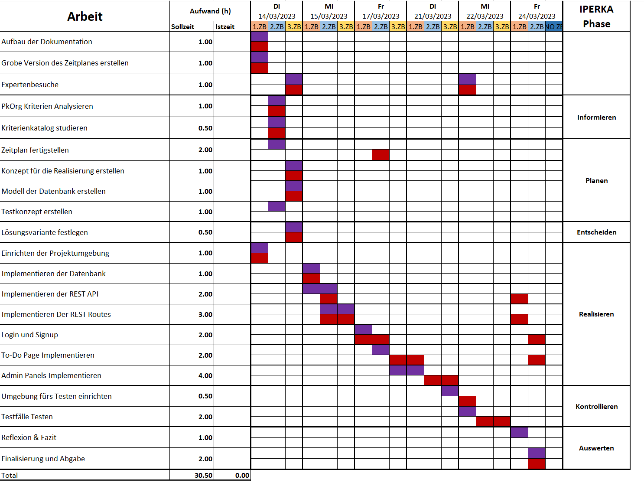
Planung
Testkonzept zu spät gemacht
Zuerst keine sinnvollen Zeitblöcke
Aufteilung Doku – Implementieren

Slide 7






Technologien
Angular
NextJS
EJS
Vue
Etc.
Typescript(JS)
C#
PHP
Java

Slide 8
Angular(Frontend)
Routing
URL Routes
Components
HTML, TS, SCSS
Andere Components
Service
TS
HTTP
Interceptor

Slide 9
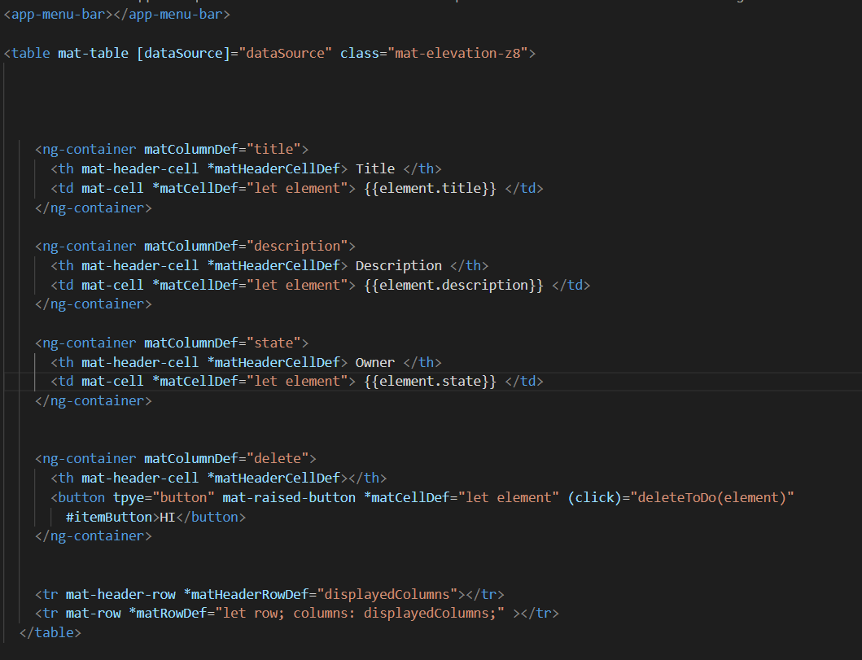
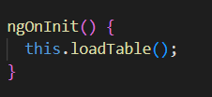
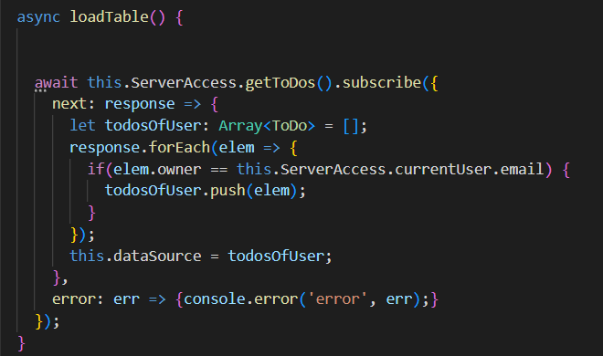
Components
HTML
SCSS
Styling
TS

Slide 10
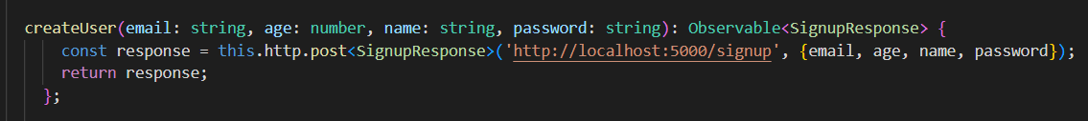
Service
Server Requests
Datenverarbeitung / -aufbereitung

Slide 11
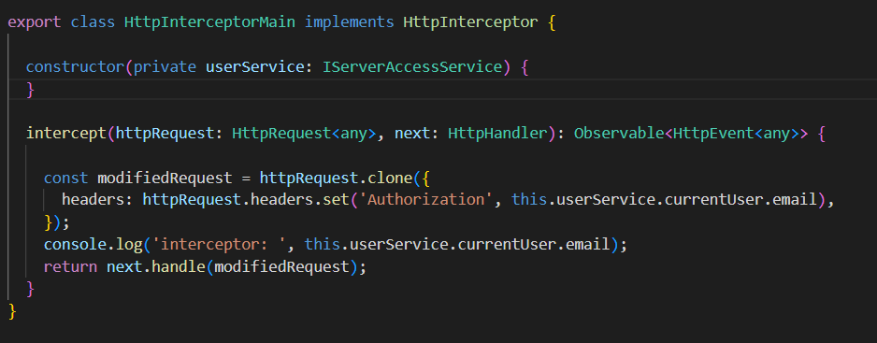
Interceptors
In Frontend und Backend
Authorization

Slide 12
Backend
Base Api
Middlewares
Sub-APIs
API Files
Database

Slide 13
Tests
Testkonzept
Herausgezögert
Testdurchführung
Test Nr. | Resultat | Bestanden | Durchgeführt von
Testfall #1 | Der User wird eingeloggt | Bestanden | Sven Merz
Testfall #2 | Der User wird nicht eingeloggt und Feedback wird gegeben | Bestanden | Sven Merz
Testfall #3 | Der User wird erstellt | Bestanden | Sven Merz
Testfall #4 | Der User wird nicht erstellt und die falschen Daten werden angezeigt | Bestanden | Sven Merz
Testfall #5 | ToDo wird erstellt und angezeigt | Bestanden | Sven Merz
Testfall #6 | ToDo wird nicht erstellt und die Fehlermeldung wird im GUI angezeigt | Bestanden | Sven Merz
Testfall #7 | ToDo kann nicht editiert werden, weil die Page nicht existiert | Nicht bestanden | Sven Merz
Testfall #8 | User kann nicht editiert werden, da die Page nicht existiert | Nicht bestanden | Sven Merz
Testfall #9 | ToDo kann nicht editiert werden, da das Admin Panel nicht existiert | Nicht bestanden | Sven Merz

Slide 14
Ergebnis
Positiv:
Backend (API Endpoint) fertig
DB Komplett implementiert
Service komplett
Negativ:
Nicht alle Components implementiert
Gekürzte Dokumentation

Slide 15
Verbesserungen
Mehr Zeit für Doku aufwenden
Testkonzept am Anfang machen
Mehr Vorbereitungsarbeiten ausführen
Genügend früh mit Abgabe anfangen
Kleinere Fehlentscheidungen ausbügeln

Slide 16
Demo

